Slide 1
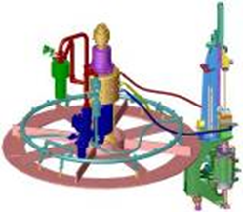
Recupere hasta 40% del aire de soplado
ARK: Air Recovery Kit (kit de recuperación de aire)
VALOR Y VENTAJAS |  | DESCRIPCIÓN
Se recupera y reutiliza hasta un 40% del aire de soplado. Rendimiento de la inversión en apenas 12 a 24 meses. También se reduce la exigencia a los compresores, lo que resulta en ahorros significativos de electricidad. |  | El kit de recuperación de aire permite que una cantidad considerable del aire que de otra manera se hubiera perdido, se recicle para su utilización en la producción y, por lo tanto, contribuye a una importante reducción del consumo de energía. Este aire recuperado luego se utiliza en la producción de aire de la siguiente manera: aire de presoplado, aire de servicio para la rueda de soplado (cilindros de estirado y de tobera), el exceso de aire también puede alimentar la red de aire de la fábrica para otras aplicaciones. La opción de recuperación de aire no es compatible con los equipos Predis por motivos de higiene.
DESCRIPCIÓN
Valor: Optimización de costos, Sostenibilidad
Equipo: sopladoras Universal
Código de catálogo: 1005

